Slide 1



第一幕 寻找社交的0
第二幕 垄断社交的0
第三幕 产品研发推广
第四幕 从0到1
第五幕 团队介绍

Slide 2

第一幕 寻找社交的0
序言——彼得蒂尔《从0到1》：
1 创业公司要做的事情就是从0到1
2 避开竞争，未来产生比现存大市场更大的收益。
3 垄断利基市场，实现从0到1。
第一幕 寻找社交的0

Slide 3

寻找过程：
产品方向：
1发明一种全新的，像卡拉OK一样便利、高参与度的娱乐化社交形式。
2降低陌生人之间的开口难
3为用户创造朋友般放松、释放内心的交流环境
寻找方式：人群观察、心理分析、用户调查、相关从业者拜访、Demo测试
利基市场/切入点：语c（语言cos）人群

Slide 4

语C（语言角色扮演）作为产品切入点，特色
1. 垂直、高活跃度。 （利基理论）
2. 90后00后人群绝对主导，用户价值转化方向明确。（草根人群产生的梗和剧）
3. 可垄断。 （没有一款专门给语C服务的app，用户有强烈需求）

Slide 5

调查渠道 | 调查派（在线问卷调查平台）
调查样本 | 775份
人群总量 | 10万-15万人
玩家活动平台 | QQ群（游戏） 贴吧（推广自身QQ群）
玩家年龄 | 12-25岁，以15-17岁为主。其中12-17约占75%
玩家性别 | 98%以上是女性
性取向 | 女性中超过40%以上是腐女、6%是拉拉，
玩家活跃度 | 周末每天玩5小时以上超过50%，平日玩1小时以上占40%
玩家黏度 | 玩家大多数已经玩2年左右
触媒特征 | QQ用户，依赖移动设备（手机）
注册方式 | 喜欢QQ/贴吧/微信直接登陆APP
手机系统 | 76%用安卓手机
最受欢迎类型 | 原创现代、同人动漫
最受欢迎动漫 | 火影、黑子的篮球、家庭教师、银魂、进击的巨人
语c人群介绍
语c，是语言cos的简称。是在网络的平台上，通过文字来塑出虚拟的人物，
并且其他的虚拟人物产生命运上交集的一种角色扮演的游戏。
语c人群总量10-15万人，活跃在QQ群中，每日产生200-500万字戏文。

Slide 6



原创圈（BLCOS） | 现代原创 | 生活类 | 夜店
 |  |  | 黑帮
 |  |  | 公寓
 |  |  | 城市
 |  |  | 监狱
 |  |  | 任何场景
 |  | 玄幻类 | 吸血鬼
 |  |  | 丧尸
 |  |  | 超能力
 | 古风原创 | 政斗类 | 宫廷演绎
 |  |  | 沙场打戏
 |  | 玄幻类 | 神话背景
 |  |  | 小说改编
原创圈 | 宫斗原创 | 原创类 | 原创类
同人圈 （BLCOS） | 现代同人 古风同人 | 影视类 | 电视剧
 |  |  | 电影
 |  |  | 漫画
 |  | 小说类 | 科幻
 |  |  | 爱情
 |  |  | 历史
 |  |  | 奇幻
 |  | 游戏类 | 基于游戏
同人圈 | 宫斗同人 |  | 各类后宫
H5版戏文-赤焰战场

Slide 7
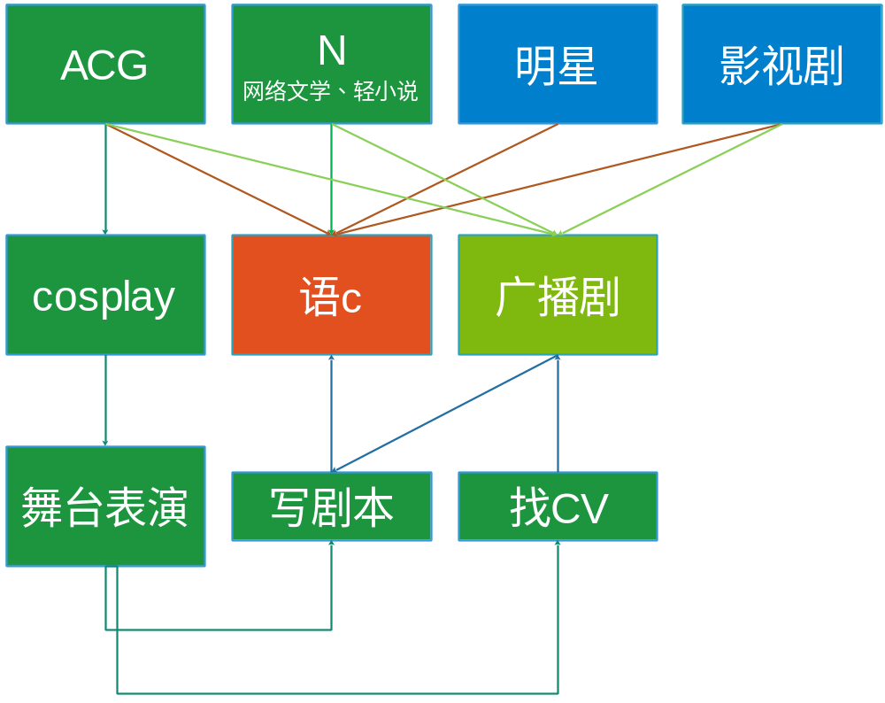
语c与二次元其它圈子的关联性：
语c的海量剧本是二次元互动的核心
CV人群总量 | 20-40万人
2014初高中、大学在校生 | 1.1304亿人
硬核二次元人群（强烈热爱） | 3000-4000万人
泛二次元人群 | 2-3亿人
2014网络文学用户量 | 2.94亿

Slide 8

第二幕 垄断社交的0
第二幕 垄断社交的0

Slide 9
1开发专用APP ——里面inface
2垄断源头和出口——独家签约语c写手，意见领袖
独家成为百度动漫 文字类版权供应商

Slide 10
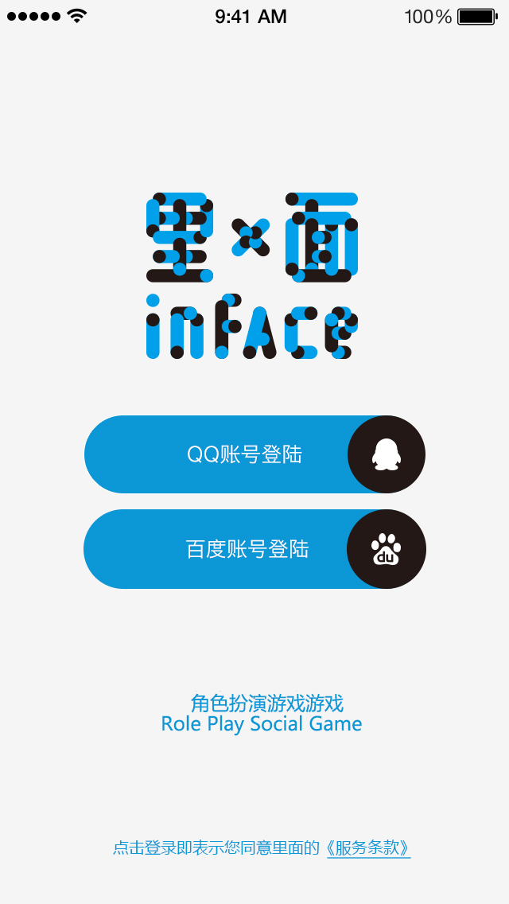
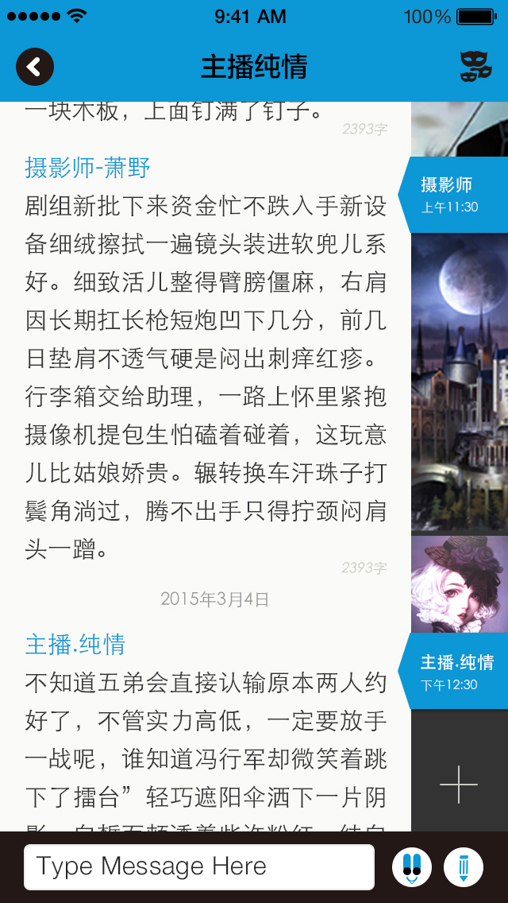
1里面是什么：
里面是一款用户自行创作故事大纲，通过角色扮演形式，两人或多人一组，用文字和语音对戏的社交娱乐平台app。
里面革命着社交体验，用创新推动需求。
社交即是创作→创作产生文学价值→文学价值产生IP。

Slide 11


2垄断方式 我们设计了 把每个用户都绑定在版权里的方法
STEP1 签约写手
STEP2 登记
STEP3 剧目变现
签约写手
意见领袖
独家排他签约语c 人群中60%
的优秀写手、大神级人物。
版权登记
编辑评分、阅读量、用户评分
三种机制筛选剧目。为优秀
剧目进行权威版权登记
围观模式
独家签约语c 人群中的优秀
写手、大神级人物,占领资源
写手认证
app内优秀用户认证，
晋升签约写手，签独家协议
交易平台
与百度动漫ip交易平台，签署
文字类独家剧本供应商协议
挖掘戏梗
系统每日抓取用户内容，
建立戏梗数据库
众包版权
以剧梗贡献、角色贡献、
聊天字数贡献产生众筹式
独家使用版权
打赏
写手
观众用虚拟货币打赏
作者、求更新。写手获得收入
应用内
版权
每部剧都有站内版权认证
和剧目编号
语音
聊天
实时语音、音效进行
全新虚拟角色聊天

Slide 12
 | 程序 | 运营 | 推广
Alpha测试版（5月中旬） | 开发语c需求功能 | 与写手签定版权协议 | 已签约意见领袖在圈内话题炒作
 |  | 与百度动漫合作版权开发 | 众筹大V的剧目出版物，做 粉丝效应
 |  | 收集买断已有戏梗、剧目版权
正式版（6月di底） | 增加广场/语音/围观功能 | 扩充写手资源 | 以高考作文命题为话题做静态电影传播
 |  | 增加众包式版权 | 写手故事改编静态电影
 |  |  | 开展连续性剧本命题创作
未来还将... | 开发虚拟货币系统 | 编辑团队改编加工用户的创作 | 版权开发出动漫、静态电影、游戏
 | 丰富广场传播属性、增加剧目检索
 | 增加剧本导出功能
第三幕
产品研发推广
第三幕 垄产品研发推广

Slide 13

每个人心里面，都有另一个自己。
第四幕 从0到1
第四幕 从0到1

Slide 14

普通人进行角色扮演游戏的关键是：
1自我解放 扮演角色与自己真实经历相关
（通过为用户提供海量戏梗实现）
2实现当众孤独-这是突破演戏的理论基础
（通过接下来发明更简单、具有引爆点的娱乐化
社交方法实现）

Slide 15

众孤独实验（4月中下旬进行）
演员 | 从未有表演经验的大学生 |  | 男女各10组，2人一组
地点 | 望京soho | 2个空房间
实验形式 | 实时广播剧 | 每组演员都互不相识、不曾相见
前期准备 | 约见演员，根据演员性格，生活经历分组
设备 | 小蚁运动相机
实验过程 | 每组人员被单独安排进两个房间，现场根据提供的故事梗概进行对戏。隐藏相机扑捉演员反应，记录过程
目的 | 验证普通人当众孤独的可能性、即兴互动的故事戏剧性

Slide 16
我们尝试发明一种新的社交玩法，海量的UGC原创故事内容、云集各路奇葩民间高手的爱好者级的种子用户。
点赞、围观、鼓掌、打赏、follow、邀约、明星制度等玩乐
机制的植入，形成一个全新概念的娱乐化社交平台

Slide 17
第五幕 团队介绍

Slide 18

H5版团队介绍

Slide 19


